Slide 1
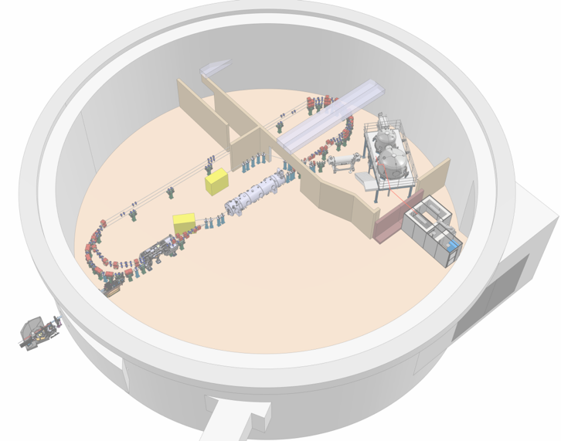

Project Progress Review (PPR) – 2026-5
WP- 07
Présenté par:
Patxi DUTHIL
05 Octobre 2026

Slide 2
Etat d’avancement
TDR :
  Cryo Booster livré
  Cryo CM ERL livré
  Chap 9 Cryogénie livré

Slide 3
Etat d’avancement
PROCESS CRYOGENIQUE
  Process cryo :
    Echelles des pressions (admissibles, de service, nominales, exceptionnelles et de tests) et marges en pression définies puis mises à jour
    Réalisation d’un (superbe) outil pour le dimensionnement des équipements de sécurité -> dimensionnement des équipements de sécurité (à l’exception de quelques soupapes car manque pour le moment quelques infos Linde → infos obtenues)
  Modélisation du process cryogénique :
    Première étape de simplification du modèle pour interfaçage avec l’automate (modèle plus robuste et plus rapide)
    Démarrage de l’interfaçage du modèle avec un automate : la jouvence du cryostat CV800 en cours est le cas test choisi ; objectifs à court terme :
      . pré-détermination des paramètres des régulations
      . vérification du choix des diagnostics (pour ces régulations ou pour d’autres) et de leur échantillonnage
      . vérification du code automate

Slide 4
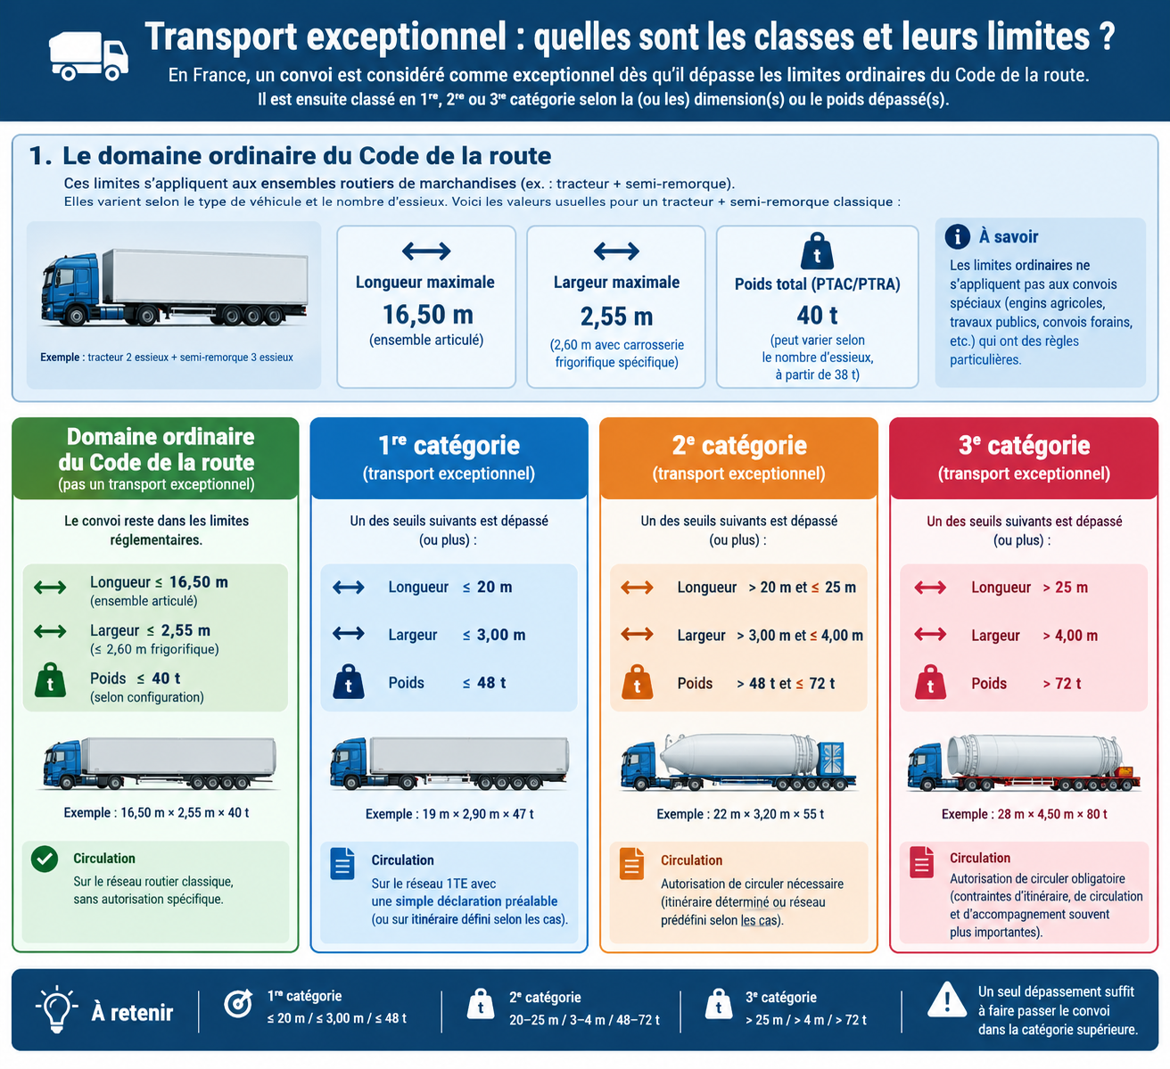
Etat d’avancement
WP7.1. - CRYOPLANT
  NDA avec Linde : signé par les parties
  Transport HZB -> IJCLab :
  - Règlementation en France :
  Longueur, largeur, poids impacte le type de transport
  Coldbox : transport exceptionnel de 3ème catégorie
  2K box ERL : transport exceptionnel de 1ère catégorie
  PVPS : transport exceptionnel de 1ère catégorie
  - Règlementation en Allemagne :
  Hauteur limite de 4,50 m (source = Ulisse ?!?)
  ⇒ remorque spéciale pour la coldbox (4,2 m de haut)
Classification des gabarits de transport routier dans la réglementation française
https://www.gesetze-im-internet.de/stvzo_2012/__70.html

Slide 5
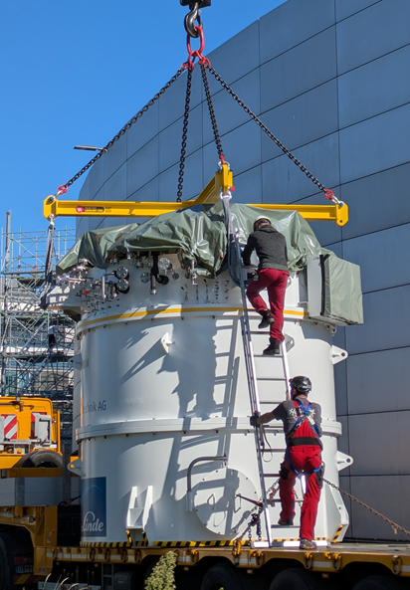
Etat d’avancement
WP7.1. - CRYOPLANT
  Transport HZB -> IJCLab :
  - Planning :
    3x convois conventionnels : 1 mois après cmde ⇒ Fin Novembre 2026
    2x Convois exceptionnels : Février 2027
    Cold Box, 2 K Box stockées dehors ⇒ packaging à élaborer et mettre en place
    Budget en cours d’établissement (compliqué) : 180 k€ estimé début Juin puis
    3x convois conventionnels : 27 k€ à confirmer + coût d’assurance (estimation du 02/10)
    2x Convois exceptionnels :
    . 1 grue : de 30 k€ (chiffré avec un chariot de manutention lourde de 16 T)
    . 2 convois spéciaux : 2x 12.5 k€
    . 1 grue à l’arrivée : 30 k€ en a-t-on besoin ? (hauteur sous crochet du pont de l’Igloo trop faible avec le palan donné par HZB ⇒ outillage nécessaire ; à inclure dans la prestation de transport)
    Coûts d’assurance :
      . 0.5% du montant déclaré de l’équipement : 5 k€ pour 1 M€
      . au-delà de 1 M€ (par camion), prime d’assurance
Coldbox – HZB – Août 2026
Réunion avec la direction d’ULISSE cette après-midi

Slide 6
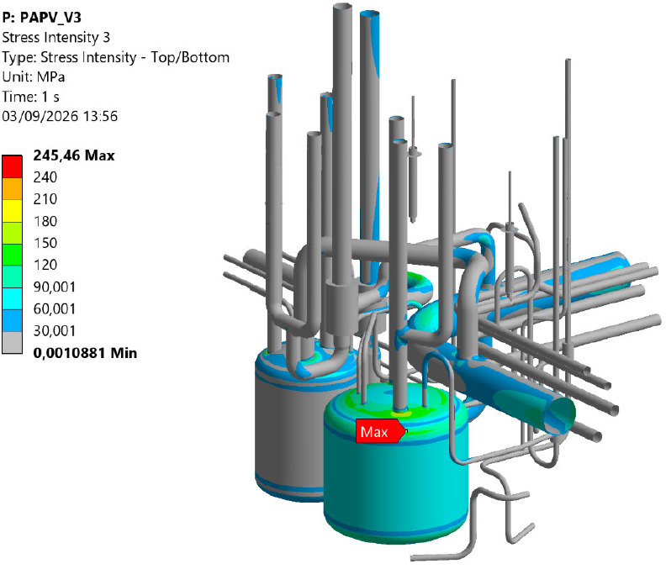
Etat d’avancement
WP7.3. – DISTRIBUTION CRYOGENIQUE
  Boite à vannes Booster (ICB) :
      Calculs thermo-mécaniques réalisés (quasi finalisés)
      Efforts de réaction des lignes cryogéniques intégrés dans le design de l’ICB
      ⇒ étude de détail quasi terminée ;
      ⇒ dossier de plans en cours
      Liste d’instrumentation établie
      Cahier des charges pour la fourniture de l’ICB presque finalisé
      Marché : difficulté pour passer en marché négocié
      /!\ point de vigilance : implication efficace de la DR4 et sa relation avec "l’intermédiaire" Service des marchés d’IJCLab ; planning demandé au Service des marchés /!\
  Lignes cryogéniques : Stage 5 mois 2ème année Centrale Nantes (Pôle Ingé\BE) :
      Analyse du référentiel normatif (appareils sous pression, réservoirs cryogéniques, tuyauterie industrielle)
      ⇒ Détermination des critères d’analyse et des critères d’admissibilité pour l’ICB et les lignes cryogéniques
      Modèle d’analyse thermo-mécanique de la Very Low Pressure line réalisé
      Traversées des murs du bunker définies/figées

Slide 7
Etat d’avancement
WP7.2. – INFRAS CRYOS
  Implantation : positionnement rediscuté et re-étudié de :
    La coldbox, sa plateforme et son dewar (avec les modifications nécessaires de l’équipement et/ou du site)
    Des lignes cryogéniques (en considérant les problématiques de rayonnement)
    Des systèmes auxiliaires : compresseurs de cycle, ORS, station de pompage hélium

Slide 8
Planning et principaux jalons du WP7
A venir (ce trimestre) :
    Transport HZB :
    Marché du convoi exceptionnel établi + fournisseur choisi
    Convois conventionnels réalisés
    ICB : Lancement du marché
    Lignes cryogéniques : étude de détail
    Modélisation : couplage avec l’automate (hardware-in-the loop)
    Gestion WP : Mise en place d’une revue technique cryogénique : architecture cryo, ICB…
    Financement : décision de l’attribution ou non du Sésame en Novembre 2026

Slide 9
Besoins manquants RH
RAS

Slide 10
Points de vigilance
Budget WP7 :
  Transports équipements HZB ⇒ dépenses à engager à court terme
  Financement SESAME pour ICB et cryostat booster : montant de l’aide régionale revue à la baisse : 600 k€ ⇒ 500 k€ ; on croise les doigts
  Financement pour installation équipements ? ⇒ chiffrage à réaliser ; prise de contact avec RAK
  Financement pour mise en service ? ⇒ chiffrage à réaliser ; prise de contact avec RAK
Fourniture HZB :
  Lieu de stockage à décider rapidement (pour tous les équipements)

Slide 11
Questions au management projet
1- Lancement études de détail boite à vannes Booster : 2025 → 2026
2- Quel outil pour un planning exploitable ?
3- Injecteur : possibilité de fonctionner à 4 K / en mode pulsé ?
4- Ligne de transfert HZB (MTL) que l’on ne veut pas : informer HZB
5- Place de parking pour la Cold Box
6- Qui gère, centralise et défini les paramètres machines et les docs machines (dont PID...) ?
7- Qui gère les installations sur sites ?
8- Qui gère/défini les opérations futures de PERLE (comment opèrera-t-on PERLE) ?

